Slide 1
ANFH - La Réunion – 16 novembre 2017
Guide pour l’élaboration d’un projet de service partagé – outil 12
Point 2.1 du guide
Programmes 8, 11, 12, 13
Outils 5, 7, 9

Slide 2
Une évolution paradoxale
Des réponses psychiatriques diversifiées et améliorées avec le développement des réponses extrahospitalières
Mais des services qui se referment, des soins sans consentement (SSC) et un recours à des mesures d’isolement ou de contention en augmentation

Slide 3
Le contexte
La réalité de la violence dans les services de psychiatrie
Un phénomène d’ampleur - des instruments de mesure hétérogènes
Les victimes : professionnels comme patients
Une minorité de patients à l’origine d’une large proportion des incidents graves
L’admission et l’hospitalisation de longue durée : deux situations « à risque »
Des facteurs multiples : la clinique, le contexte, l’interaction
Des impacts négatifs montrés
3

Slide 4
Des profils de services Étude de Katz et Kirkland, 1990
Des services « non-violents »
Leadership : chef de service présent, accessible et apportant soutien/valorisation
Prévisibilité : des activités structurées et programmées
Réunion patients-soignants, réunions de service, de synthèse, thérapies…
Responsabilités et procédures définies
Développement professionnel encouragé
Projets de soin pour les patients
« Staff » systématique en cas d’incident
Travail d’équipe, satisfaction au travail, atmosphère de confiance

Slide 5
Des services « violents » Étude de Katz et Kirkland, 1990
Chef de service et médecins peu présents, manifestations d’autoritarisme
Peu d’activités structurées et programmées
Pas ou peu de responsabilités et procédures définies
Les infirmiers très souvent regroupés dans le poste de soin, gestion des urgences et peu d’interaction avec les patients
Dossier du patient « minimal » (exigences réglementaires seulement)
Usage punitif de l’isolement
Absence d’écoute des patients : violence comme moyen d’attirer l’attention
Pas ou peu de reporting des incidents et pas de « staff » sur les incidents
Atmosphère de peur et de défiance, insatisfaction des personnels, conflits

Slide 6
Une étude quantitative : Facteurs liés aux épisodes violents dans les soins - Madeleine Estryn-Béhart 2007
L’analyse quantitative met en lumière
En psychiatrie 58,9 % des soignants subissent des épisodes violents (24,8 % hors psychiatrie)
Facteurs prépondérants déclarés concernant l’insuffisance du travail en équipe :
Insatisfaction du temps de chevauchement pour les transmissions
Le sentiment d’incertitude sur les traitements
La perception d’ordres contradictoires
La mauvaise ambiance de travail, le manque de soutien psychologique
La perturbation induite par des interruptions fréquentes

Slide 7
Une étude quantitative et qualitative : Papadopoulos, Bowers… 2012
L’analyse met en lumière :
Décrue significative des épisodes violents quand :
Introduction de démarches soignantes innovantes
Amélioration de l’environnement physique
Recrutement de chef de service ou cadre dont le leadership est perçu positivement
Augmentation significative des épisodes violents quand :
Augmentation du stress de l’équipe suite à un événement tel qu’un suicide d’un patient
Augmentation de la charge de travail
Turn over important des soignants

Slide 8
Finalité
Construire un projet d’équipe qui contribue à l’amélioration de la prévention et de la gestion des situations de violence
Favoriser, par une démarche d’équipe, la qualité et la sécurité des soins et la qualité de vie au travail

Slide 9
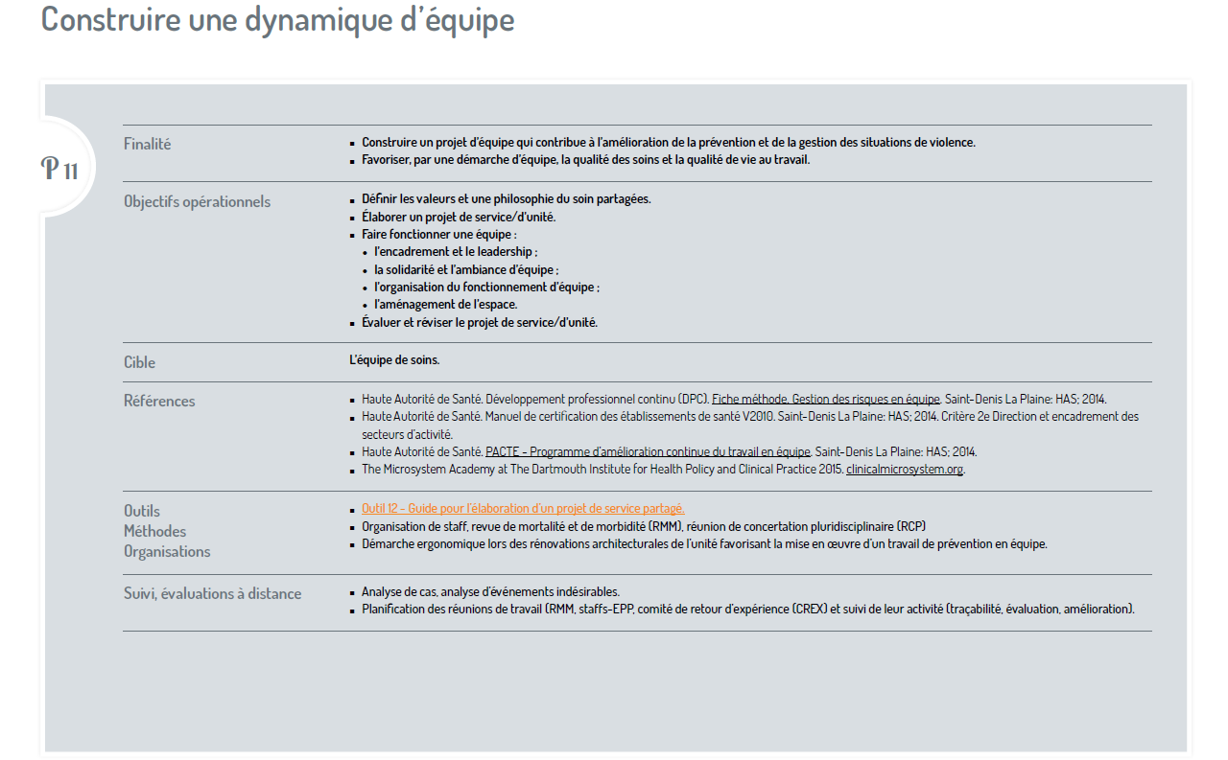

Slide 10
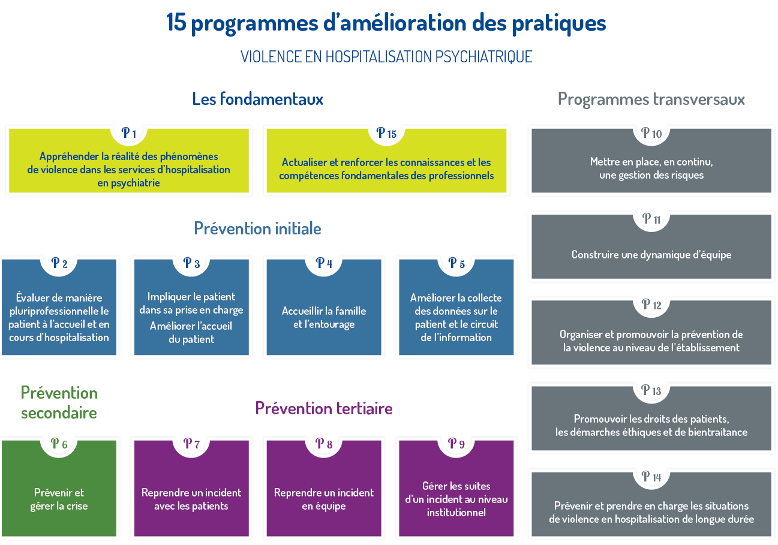

Slide 13
Représentation des étapes de la prévention et la de prise en charge des moments de violence lors des hospitalisations en service de psychiatrie
Prévention initiale :
Accueil (patient, entourage),
évaluations cliniques et diagnostic à l’admission
et en cours d’hospitalisation, par l’équipe
Projet thérapeutique individualisé
Information et si possible implication du patient
Fil rouge :
les valeurs, le soutien institutionnel et
la dynamique d’équipe
Prévention secondaire :
Eviter l’escalade vers la violence, désamorcer
Gestion de la crise : Si nécessaire : proposer la sédation/contenir/isoler.
Dans tous les cas : accompagner
Prévention tertiaire :
Démarche post-incident. Prendre en charge les personnes, faire le lien avec les acteurs externes, restaurer les relations thérapeutiques avec les patients et le fonctionnement d’équipe. Analyser l’incident.
Réévaluations régulières
Actions d’amélioration (organisation, pratiques…) en équipe

Slide 15
Objectifs opérationnels
Définir les valeurs et une philosophie du soin partagées
Elaborer un projet de service/d’unité
Faire fonctionner une équipe :
Manager avec leadership ; les responsabilités médicales et celles des cadres doivent être précisées et connues de tous
Promouvoir la synergie de l’équipe (solidarité et ambiance d’équipe)
Définir en équipe les règles et l’organisation du fonctionnement d’équipe
Aménager l’espace
4. Evaluer et réviser le projet de service

Slide 16
Les valeurs partagées
Le respect du patient et la reconnaissance de sa maladie
Le respect des libertés individuelles
La relation de confiance avec le patient
Une sécurité satisfaisante pour tous
L’esprit d’équipe
La relation de confiance avec les familles et les proches

Slide 17
Le soutien institutionnel et le rôle de la gouvernance
Le fonctionnement institutionnel (participation des usagers, circulation fluide de l’information, politique de partenariat, démarches type observatoires)
La promotion de la bientraitance et de la qualité de vie au travail (bientraitance, qualité de vie au travail, espaces de discussion, présence soignante directe auprès des patients)
Le management de la qualité et de la sécurité des soins (gestion des risques, démarches d’amélioration des pratiques, développer et utiliser des outils de prévention et gestion des risques, développer des formations spécifiques)
Libertés, sécurité, sollicitude envers les victimes (respect des libertés individuelles, assurer la sécurité des biens et des personnes, reconnaître et protéger les victimes de violence, les accompagner par un soutien psychologique et juridique)

Slide 18
La dynamique d’équipe
Les valeurs communes et le projet collectif
Le fonctionnement d’équipe
La place des usagers
L’architecture du service

Slide 19
PACTE : Programme d’amélioration continue du travail en équipe lancé par la HAS
Un programme collaboratif et pluri-professionnel qui propose :
des méthodes
des outils
pour aider les professionnels à travailler en équipe afin d’améliorer la sécurité de prise en charge du patient

Slide 20
Merci pour votre attention…
Présentation de la HAS – ANFH – La Réunion – 16 novembre 2017

